Slide 1
Магнитный поток хвоста магнитосферы в эмпирической и МГД-моделях
М. Шухтина, Н. Морачевский, Н. Цыганенко, Е. Гордеев
Санкт-Петербургский
государственный Университет

Slide 2
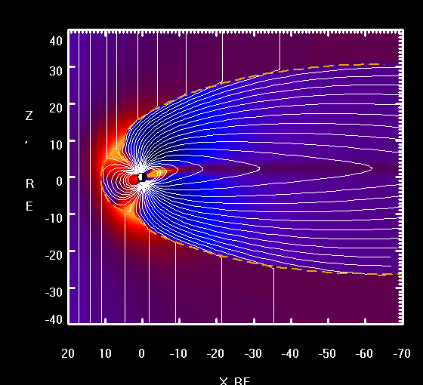
Циркуляция магнитного потока в системе солнечный ветер - магнитосфера
  Dungey, 1961 ;
  Russell and McPherron, 1971;
  Siscoe and Huang, 1985:
  Циркуляция магнитного потока – один из основных факторов, определяющих динамику магнитосферы →
  магнитный поток хвоста F –один из ключевых магнитосферных параметров
courtesy by N.Tsyganenko
  Трудность: глобальный параметр, сложно определить
  из локальных наблюдений

Slide 3
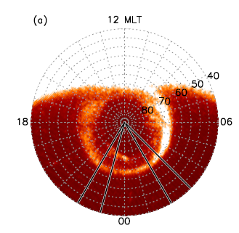
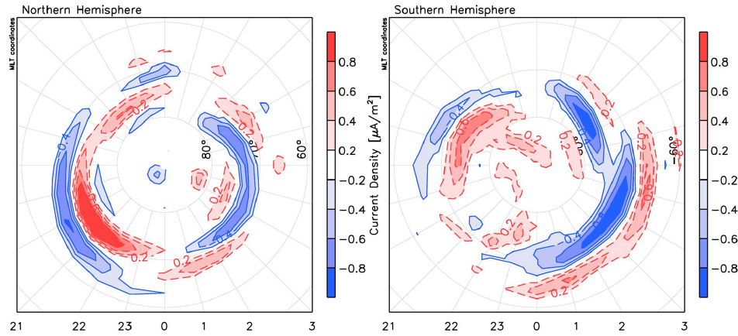
Методы оценки величины магнитного потока хвоста
  Магнитный поток хвоста пронизывает полярную шапку
  По измерениям площади PC по снимкам
  PolarUVI, IMAGE FUV (DeJong et al., 2007; Hubert et al.,2006, Boakes et al., 2008)
  Нет данных после 2006
  По измерениям положения прод.токов системой AMPERE(Clausen et al., JGR, 2012a)
  Данные с 2010 г.
Longden et al., Ann.Geo 2011
IMAGE FUV WIC photo example

Slide 4
Глобальное МГД-моделирование (ССMC (http://ccmc.gsfc.nasa.gov) , FMI
Input:
Условия в солнечном ветре на границе
(X~20÷30 R_{E}), +диполь. Решается система МГД-уравнений.
Output:
магнитосфера, ограниченная магнитопаузой.
Используемые модели:
ССMC: OPENGGCM и BATSRUS
FMI :GUMICS
СПбГУ(в начальной стадии) GUMICS
Глобальное МГД-моделирование позволяет рассчитывать
величину F

Slide 5
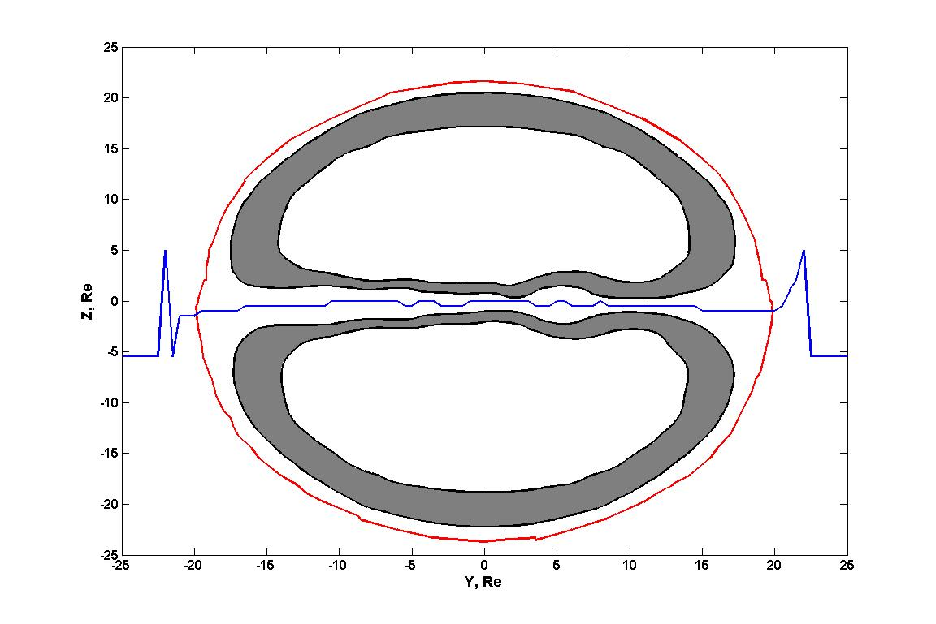
МГД-симуляции : определение положения магнитопаузы и расчет магнитного потока
  Магнитопауза определяется как флюопауза (граничные линии течения плазмы от X=+12Re) -Palmroth et al., JGR, 2003
  При больших Z флюопауза –это поверхность, соответствующая максимальному градиенту n и максимуму j
  Зная магнитопаузу, магнитный поток хвоста рассчитывается как
  F_{D} = ∫ Bx dS
  через сечение X=сonst
Shukhtina et al. , AnnGeo 2008, submitted
plasma streamlines
F_{D} = ∫ Bx dS

Slide 6
Расчет магнитного потока в модели T13
Tsyganenko, N. A. (2014), Data-based modeling of the geomagnetosphere with an IMF-dependent magnetopause, J. Geophys. Res. Space Physics, 119, doi:10.1002/2013JA019346.
Магнитопауза, зависящая от B_{z}ММП (Lin, JGR,2010),
позволяет рассчитывать магнитный поток хвоста
прямым интегрированием (так же, как в МГД):
  F_{T13} = ∫ Bx dS

Slide 7
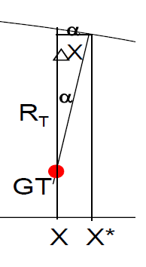
Другой подход к расчету F (развитие подхода Petrinec&Russell, JGR, 1996 ( PR96))
Основан на представлении о расширяющейся
магнитопаузе и на балансе давлений:
0.88Pd sin² α + B_{SW}²/2μ₀+nkT_{sw} = B_{L}²/2μ₀
B_{L}–lobe field⇒ sin² α(x)
R_{T}(x)=R_{T0}+ tgα(x) dx, PR96: R_{T0}=14.63(Pd/2.1) ^{-1/6}
Предполагаемая форма магнитопаузы: sin²α=A²exp(B₃X), B₃ = - 0.0714
ΔX=(R_{T} – (y² + z² )^{1/2} ) sinα cosα,
X′ =X+ ΔX; sin² α=(A′) ² exp(-0.0714 X′)
После нескольких итераций
R_{T} (X) =R_{T0} –
2/B₃ ( arcsin (A′exp(X B₃)) -arcsin (A′))
F_{T} = 0.5 π R_{T} ² B_{L}
Отличие от PR96:
A′ ищется в каждый момент t
2.Новая формула R_{T0} :14.63(Pd/2.1)^{-1/6}
16.37Pd^{-1/6.02} (1.004-0.0054IMFBz)

Slide 8
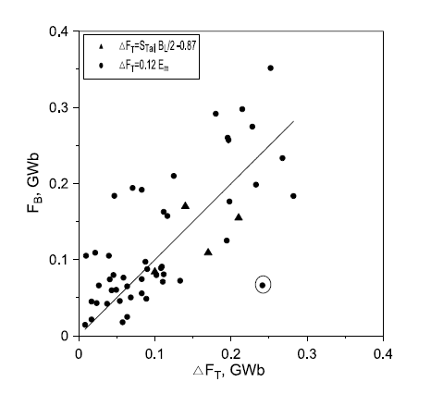
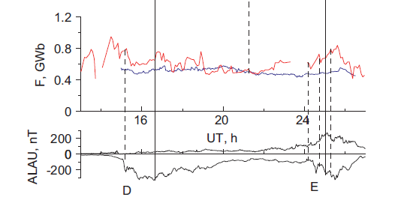
Применение алгоритма расчета F_{T}
Cравнение величины
Δ F_{T}, накопленной за
предварительну
фазу, с величиной
потока в авроральной
выпуклости Δ F_{В}
(Shukhtina et al.,GRL,2005)
Сравнение F_{T} с площадью
полярной шапки по данным
Polar 3-4 Feb 1998 (SMС)
(Shukhtina et al., JASTP, 2010).
Расчет величины F_{T} для
разнесенных спутников THEMIS

Slide 9
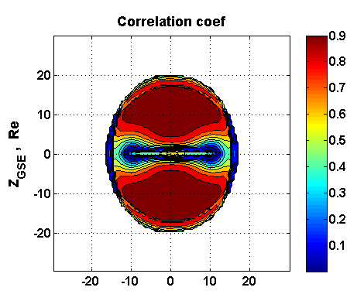
Обобщение алгоритма на внутреннюю магнитосферу (X>-15 R_{E}) в предположении однородности внешнего поля
Внутри 15 R_{E} основной вклад в магнитный поток хвоста начинает вносить диполь. Нас же по-прежнему интересует открытый поток, поэтому расчеты модифицируются двумя способами . a) F₁
• из баланса давлений на магнитопаузе рассчитываем радиус R_{T} :
0.88Pd sin² α + B_{SW}²/2μ₀+nkT_{sw} = B_{L}²/2μ₀ → sin² α → R_{T}
• вычитаем поле диполя из поля, измеренного в данной точке
• рассчитываем величину потока как F₁ = 0.5 π R_{T} ² (B_{L} –B _{dip})
В некоторых случаях R_{T} не определяется, и мы вводим F₂:
• вычисляем радиус из баланса давления sw с давлением ’внешнего’ поля:
0.88Pd sin² α + B_{SW}²/2μ₀+nkT_{sw} = (B_{L} –B _{dip}) ²/2μ₀ → sin² α₂ → R₂
R₂ соответствует поверхности внутри реальной магнитопаузы
• рассчитываем величину потока как F₂ = 0.5 π R₂ ² (B_{L} –B _{dip})
Величины F1 и F2 – приближения магнитного потока, участвующего в глобальной циркуляции

Slide 10
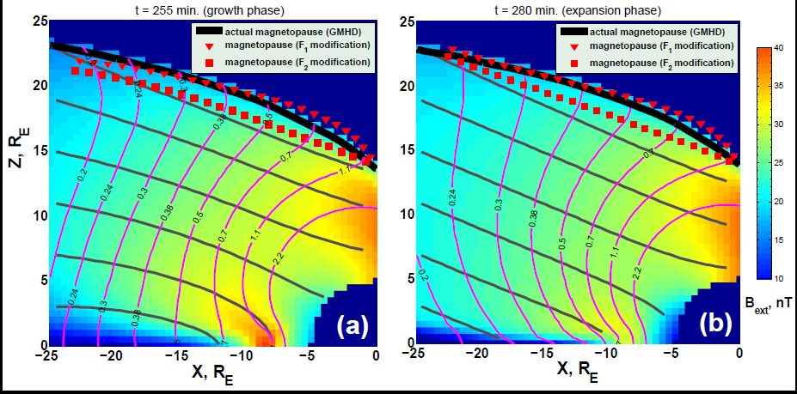
Обоснование алгоритмов F1, F2 (BATS-R-US)
Сечение Y=0. Радиусы R₁ и R₂построены по наблюдениям в точках Y=0,Z=10, X (0:-25)
Предварительная фаза
Взрывная фаза
Изолинии полного давления (magenta) перпендикулярны магнитопаузе ~вплоть до X=-8 ÷ -10 R_{E}, а изолинии «внешнего» поля – до более близких расстояний, «обоосновывая» применение алгоритмов. «Реальная» магнитопауза лежит ~ между R₁ и R₂ . Ситуация предварительной фазы более благоприятна для расчетов

Slide 11
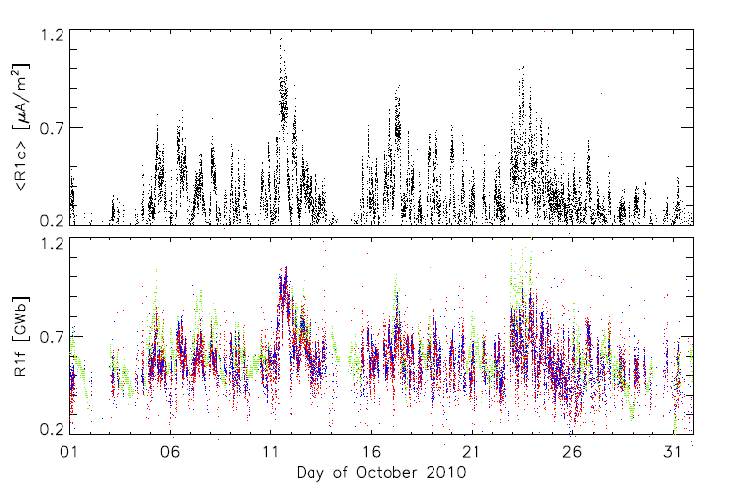
Опробование приближений F₁ и F₂ на реальных данных
-- Cluster (F₂)
-- AMPERE
Сравнение с данными AMPERE
(courtesy of L. Clausen)
Сравнение с данными IMAGE
(courtesy of S. Milan)

Slide 12
Сравнение результатов двух cимуляций (BATSRUS_Gordeev_110309_1, OpenGGCM_Gordeev_051810_1) и Т13
BATS-R-US - T13:
F_{BATS}=1.23F_{T13}-0.49, cc=0.79
OPENGGCM-T13:
F_{OPEN}=1.17F_{T13}-0.06, cc=0.62
BATS-R-US – OPENGGCM:
F_{OPEN}=0.89F_{BATS}+0.43, cc=0.73
F/T13 точно следует за IMF Bz, нет суббурь

Slide 13
Расчет величин F1 и F2 для 3-х моделей
F1 и F2 рассчитаны в точке (-15,0,10)

Slide 14
Алгоритмы F1, F2 в приложении к BATS-R-US
Сечение Y=0. Радиусы R₁ и R₂построены по наблюдениям в точках Y=0,Z=10, X (0:-25)
Предварительная фаза
Взрывная фаза
Изолинии полного давления (magenta) перпендикулярны магнитопаузе ~вплоть до X=-8 ÷ -10 R_{E}, а изолинии «внешнего» поля – до более близких расстояний, «обоосновывая» применение алгоритмов. «Реальная» магнитопауза лежит ~ между R₁ и R₂ . Ситуация предварительной фазы более благоприятна для расчетов

Slide 15
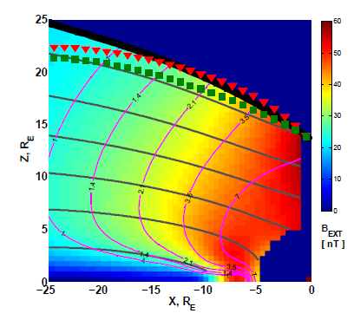
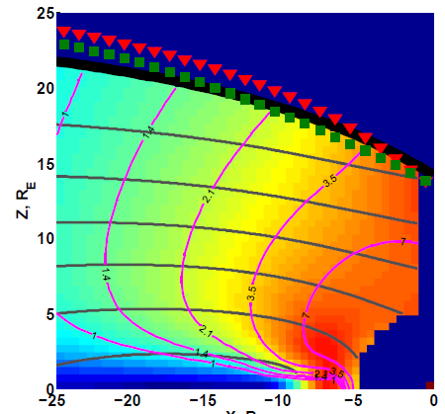
Алгоритмы F1, F2 в приложении к T13
Сечение Y=0. Радиусы R₁ и R₂построены по наблюдениям в точках Y=0,Z=10, X (0:-25)
Предварительная фаза
Фаза спада F при северном ММП.
Перпендикулярность линий полного давления магнитопаузе выполняется лучше, чем для «внешнего» давления . «Реальная» магнитопауза близка к R1 и R2 только при X внутри -15 R_{E} . Ситуация предварительной фазы также более благоприятна для расчетов

Slide 16
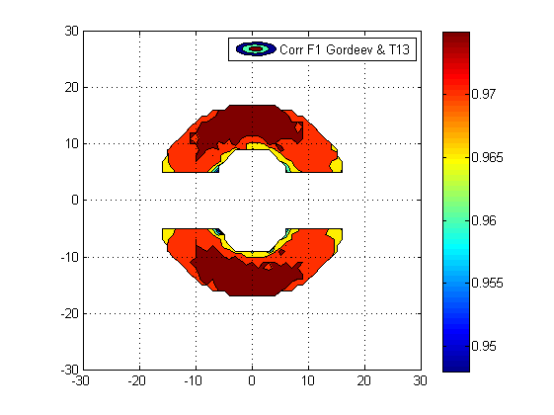
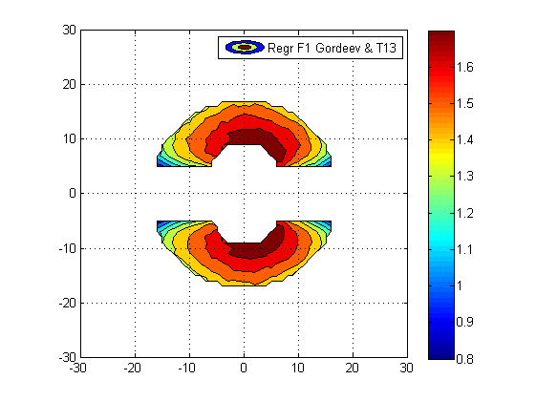
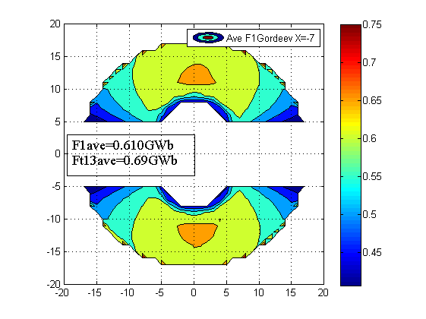
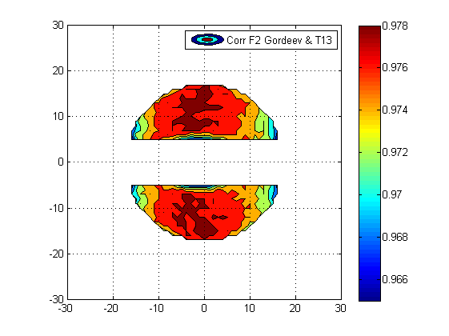
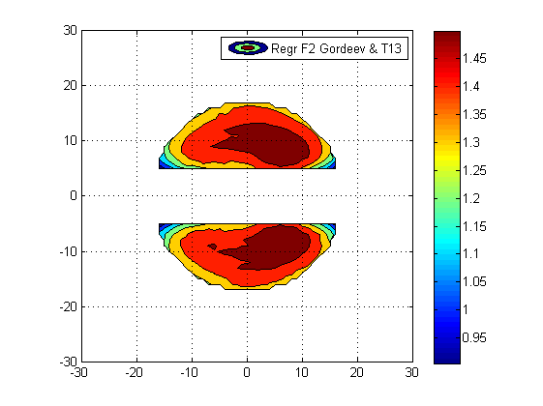
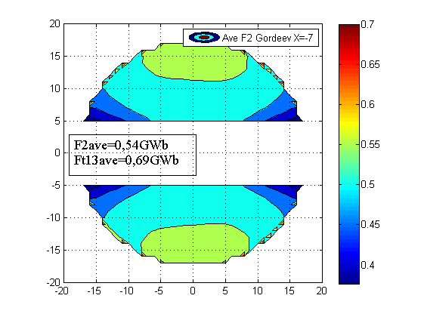
Регрессионный анализ F₁, F₂(F_{T13}) в сечении
X=-7 R_{E}
Corr. coeff
Regr. coeff
Average
Распределение для F₁
Распределение для F₂
В отличие от F₁ величина F₂ может быть рассчитана практически везде, и ее распределение более однородно.

Slide 17
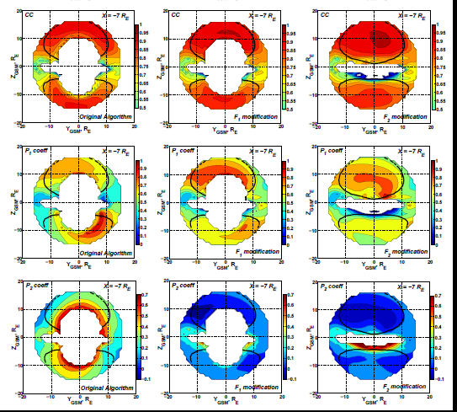
Регрессионный анализ для модели BATSRUS
F_{T}
F₁
F₂

Slide 18
Выводы
● Наблюдается удовлетворительное согласие эмпирических алгоритмов с результатами как МГД – расчетов, так и Т13.
При этом алгоритм F₂ имеет существенно большую область определения, чем F₁
● Форма магнитопаузы в T13 и BATS-R-US существенно отличается.

Slide 19
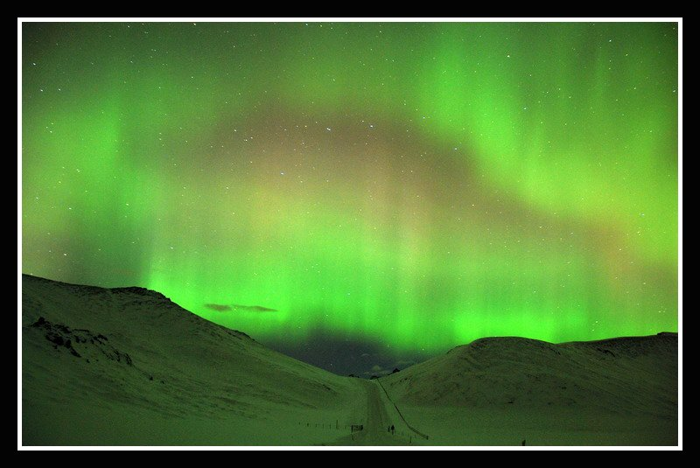
E N D
Dec.16, 2006

